Slide 1
算法类问题综合实践
Python-VREP联合自动控制避障
程龙
2021.12.23

Slide 2
机器人方向的精确控制
我们现在采用的转向控制策略：让机器人以一个恒定的速度转向，在每个仿真循环里检查机器人的方向是否落在预期值附近范围内。
缺点：
方向控制精度受到限制。要想减小与预期方向的误差，只能降低转向的速度。
转向速度过大，或者仿真的时间步太长的情况下，有可能转向失败。
机器人方向N
目标角度范围
机器人方向N+1

Slide 3
机器人方向的精确控制
在进行控制之前，要先建立机器人的运动控制模型！
半径R
左轮
中心
轮距L
右轮

Slide 4
机器人的运动模型
中心
左轮
半径R
机器人的运动包含位移运动和绕中心的旋转运动。
位移运动使得机器人的位置发生变化
旋转运动使得机器人的方向发生变化
右轮
轮距L

Slide 5
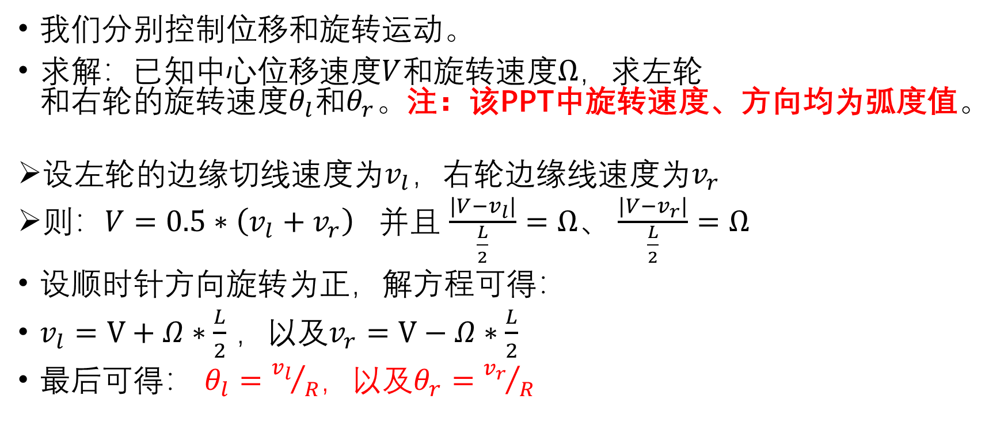
机器人的运动模型
左轮
中心
半径R
我们分别控制位移和旋转运动。
求解：已知中心位移速度$V$和旋转速度$Ω$，求左轮 和右轮的旋转速度$θ_{l}和θ_{r}$。注：该PPT中旋转速度、方向均为弧度值。
设左轮的边缘切线速度为$v_{l}$，右轮边缘线速度为$v_{r}$
则：$V=0.5∗\left(v_{l}+v_{r}\right)$ 并且 $\frac{|V−v_{l}|}{\frac{L}{2}}=Ω$、 $\frac{|V−v_{r}|}{\frac{L}{2}}=Ω$
设顺时针方向旋转为正，解方程可得：
$v_{l}=V+Ω∗\frac{L}{2}$ ，以及$v_{r}=V−Ω∗\frac{L}{2}$
最后可得： $θ_{l}={v_{l}}/R$，以及$θ_{r}={v_{r}}/R$
右轮
轮距L

Slide 6
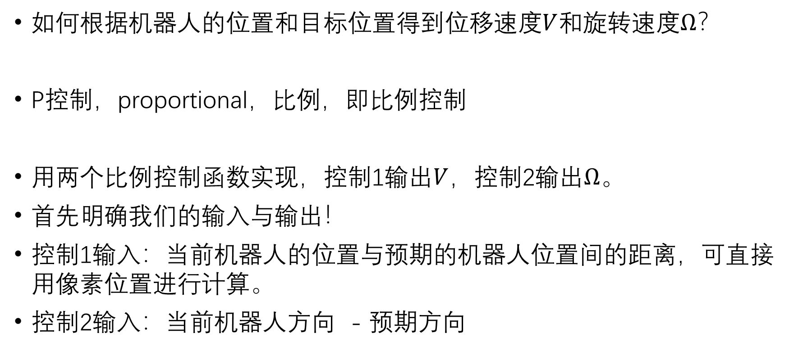
机器人方向的精确控制-P控制
如何根据机器人的位置和目标位置得到位移速度$V$和旋转速度$Ω$？
P控制，proportional，比例，即比例控制
用两个比例控制函数实现，控制1输出$V$，控制2输出$Ω$。
首先明确我们的输入与输出！
控制1输入：当前机器人的位置与预期的机器人位置间的距离，可直接用像素位置进行计算。
控制2输入：当前机器人方向 - 预期方向

Slide 7
P控制
统一称两个比例控制的输入为 error
则输出= Kp * error， Kp为一常实数。两个控制所采用的Kp不同，需要单独进行调试。
Kp越大则反应越快，稳态误差越小。
过大的Kp可能使得机器人不稳定，发生侧翻、摔倒等情况。

Slide 8
控制1的输入
第6页PPT已给出。

Slide 9
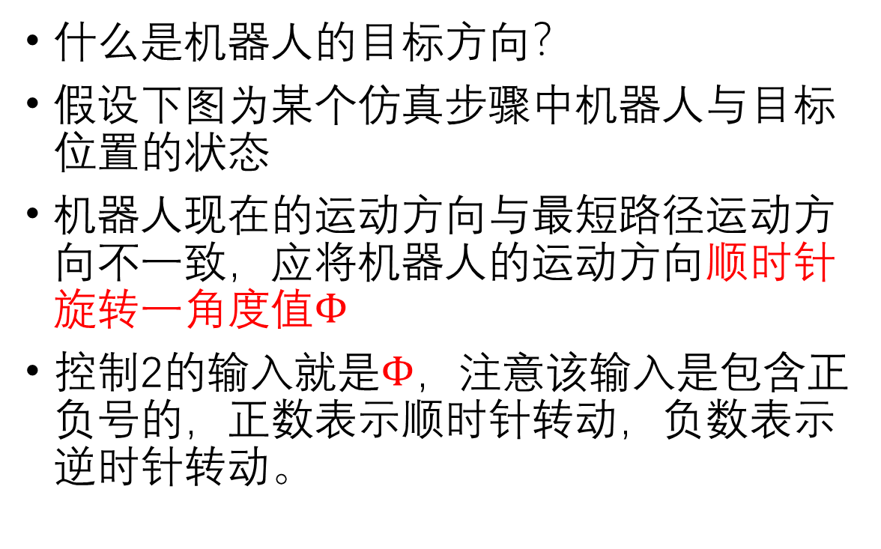

控制2的输入
什么是机器人的目标方向？
假设下图为某个仿真步骤中机器人与目标位置的状态
机器人现在的运动方向与最短路径运动方向不一致，应将机器人的运动方向顺时针旋转一角度值$Φ$
控制2的输入就是$Φ$，注意该输入是包含正负号的，正数表示顺时针转动，负数表示逆时针转动。
目标位置
机器人方向
$$Φ$$
目标方向
机器人中心位置

Slide 10

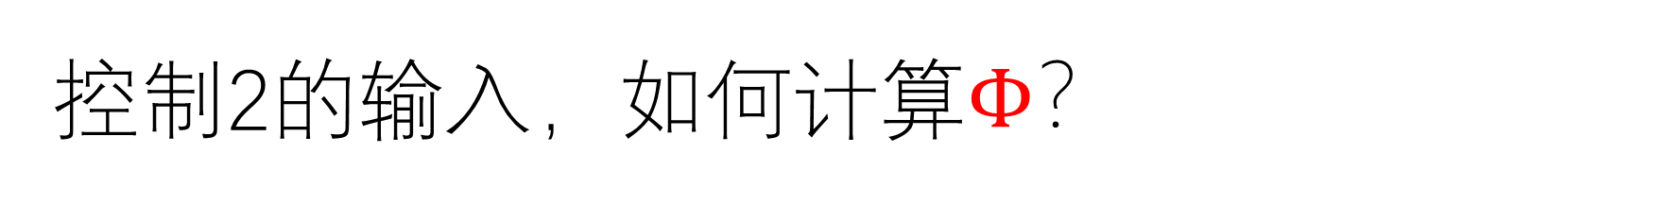



控制2的输入，如何计算$Φ$？
目标方向
旋转方向的确定不是简单的两个方向比大小。
机器人方向
此时：机器人方向 – 目标方向为正值，意味着顺时针旋转，符合实际情况
此处arctan2的返回值不连续
$$+π$$
$$+0$$
$$−π$$
$$−0$$

Slide 11
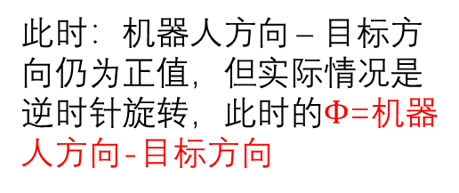
控制2的输入，如何计算$Φ$？
旋转方向的确定不是简单的两个方向比大小。
机器人方向
此处arctan2的返回值不连续
$$+π$$
$$+0$$
$$−π$$
$$−0$$
目标方向
此时：机器人方向 – 目标方向仍为正值，但实际情况是逆时针旋转，此时的$Φ$=机器人方向-目标方向

Slide 12
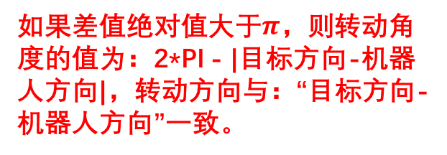
控制2的输入，如何计算$Φ$？
根据两个方向差值的绝对值！
如何将所有情况都分析确定？
机器人方向
如果差值绝对值大于$π$，则转动角度的值为：2*PI - |目标方向-机器人方向|，转动方向与：“目标方向-机器人方向”一致。
$$+π$$
$$+0$$
$$−π$$
$$−0$$
目标方向

Slide 13
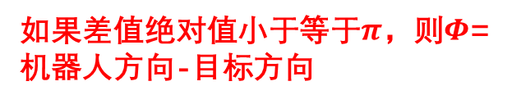
控制2的输入，如何计算$Φ$？
根据两个方向差值的绝对值！
如何将所有情况都分析确定？
如果差值绝对值小于等于$π$，则$Φ$=机器人方向-目标方向
机器人方向
$$+π$$
$$+0$$
$$−π$$
$$−0$$
目标方向

Slide 14
机器人自动到达目标点的P控制算法
建立连接后、while仿真循环开始前：
启动仿真
获取必要的实体句柄
将机器人两个轮子速度设置为0
启动必要的数据流，并先读取5次左右数据，确保数据流建立
获取初始图像，得到目标点的位置。
一些必要的变量设置。
在每个while仿真循环里：

Slide 15
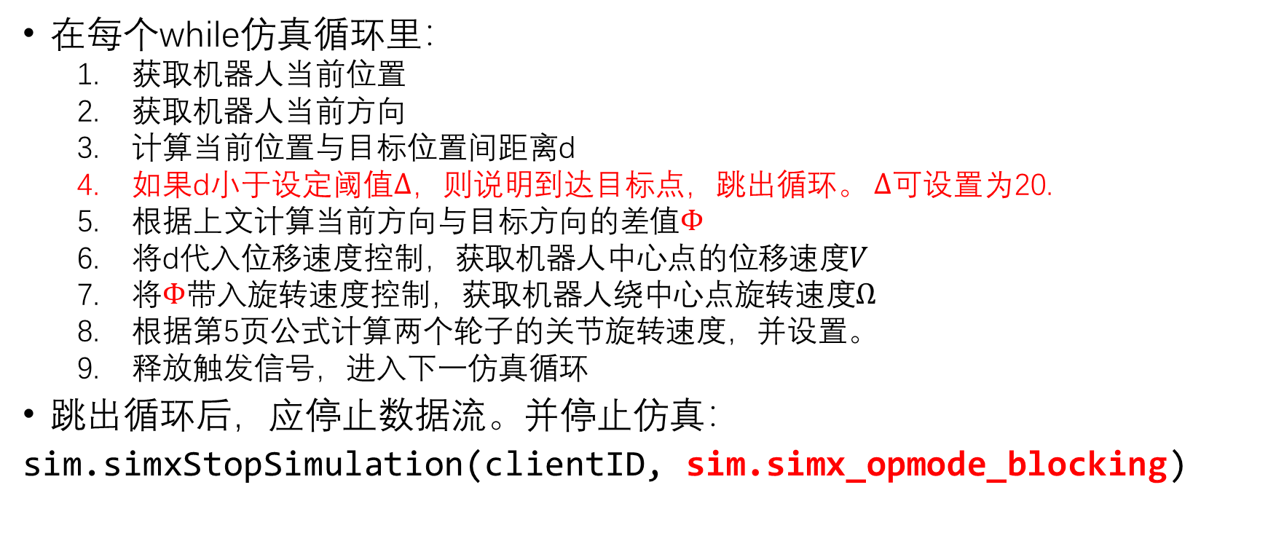
机器人自动到达目标点的P控制算法
在每个while仿真循环里：
获取机器人当前位置
获取机器人当前方向
计算当前位置与目标位置间距离d
如果d小于设定阈值$Δ$，则说明到达目标点，跳出循环。 $Δ$可设置为20.
根据上文计算当前方向与目标方向的差值$Φ$
将d代入位移速度控制，获取机器人中心点的位移速度$V$
将$Φ$带入旋转速度控制，获取机器人绕中心点旋转速度$Ω$
根据第5页公式计算两个轮子的关节旋转速度，并设置。
释放触发信号，进入下一仿真循环
跳出循环后，应停止数据流。并停止仿真：
sim.simxStopSimulation(clientID, sim.simx_opmode_blocking)

Slide 16
练习6
根据给出的VREP场景，实现bubbleRob机器人的自动P控制，使其能够自动运动到目标点。
一般第一次控制会失败，注意调试一下最终得到的两个轮子转速、机器人的旋转方向是否与预期一致！
开始时可以将比例系数设置的小一点。
位移速度控制Kp不大于0.8
旋转速度控制Kp不大于1.5
任意调整目标点位置，测试机器人是否还能正确到达目标点。

Slide 17
练习7：bubbleRob自主避障：路径规划
如果机器人和目标点之间存在障碍物，则不能采用上述的路径最短式控制。否则可能与障碍物碰撞。
需要提前进行路径规划！
路径规划算法源文件已给出，请到ftp下载。
路径就是由一系列的中间点组成，机器人按照顺序依次运动到路径中的点即可到达目标点。

Slide 18
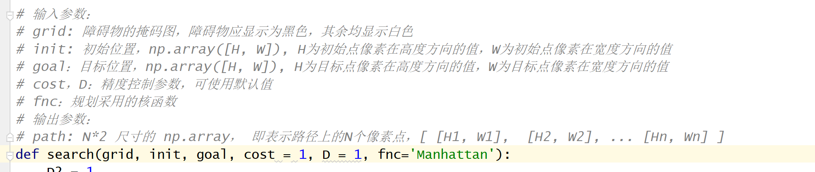
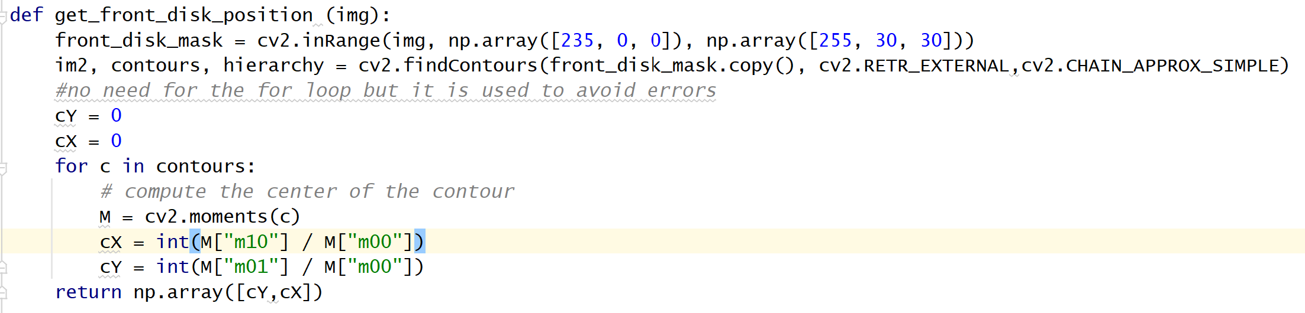
路径规划说明
注意像素点坐标顺序
get_front_disk_position
Get_back_disk_position
返回的X,Y值顺序调整至右图

Slide 19
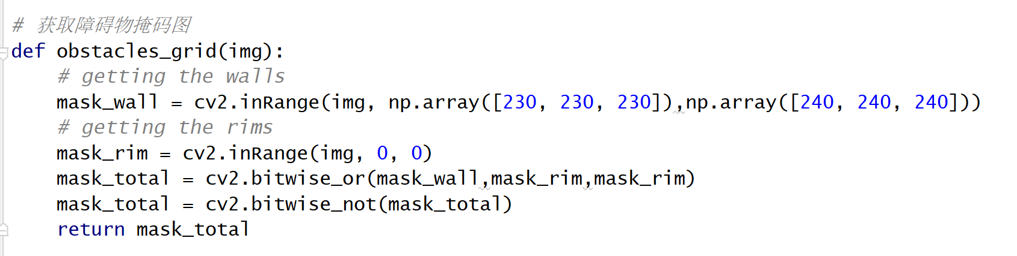
路径规划说明
颜色范围仍需检查

Slide 20
机器人循迹控制的实现
单纯的采用P控制让机器人一个接一个的到达路径中的点，可以实现循迹控制。但是效率不高。
优化方式（不为必须，完成后额外加分）：
在P控制导航中，前瞻性地确定要到达的目标点，而不是死板地一个个按照顺序。
具体地说，就是可以让机器人再往路径“前方看一看”。往前看的范围不能太大，否则可能与路径偏差太大，导致与障碍物碰撞。
可以设置往前看的点为：与当前机器人位置距离小于N的像素的、还未图经过的最远的路径点。N可设置为60.

Slide 21
具体要求
到达目标位置后，在Python端把规划的路线、bubbleRob的实际行走轨迹同时在图片中显示出来。
到达目标位置后，生成一报告，包含以下信息：
bubbleRob、目标的初始位置信息
路径规划函数search进行规划的实际耗时。
规划生成的路线path，其中的路径点按顺序输出。
bubbleRob的实际行走轨迹，输出方式同path，要求没有重复的轨迹点。
bubbleRob的实际循迹时间，即（1）VREP仿真中的耗时，（2）Python中耗时。
将以上信息保存在文件中。

Slide 22
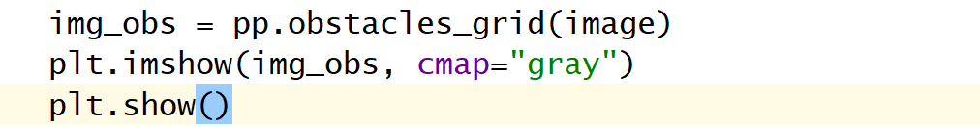
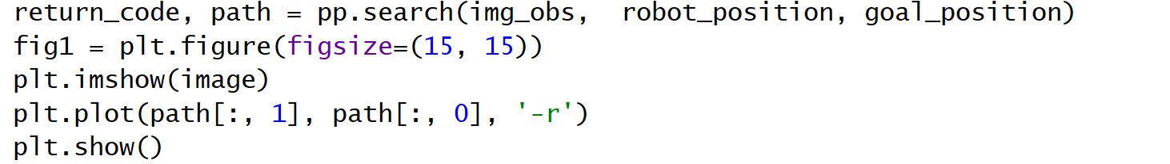
一些辅助显示代码
显示检测到的障碍物掩码图并暂停程序
显示规划好的路径

